Slide 1
TRP – Hydrus 2D - skládka
David Zumr
Ke cvičení se vztahuje úkol (na konci prezentace – pokračování případně příště)

Slide 3
mesh
Elements size: 10 cm, refined to 3 cm at the dam’s body boundary
App 3000 - 4000 nodes (over 6000 elements)

Slide 4
Water flow parameters
Material | Theta r | Theta s | Alpha (1/cm) | n | Ks (cm/d) | l
1 | 0.065 | 0.41 | 0.075 | 1.89 | 106 | 0.5
2 | 0.034 | 0.46 | 0.016 | 1.37 | 0.5 | 0.5
3 | 0.078 | 0.43 | 0.036 | 1.56 | 35 | 0.5
where: | 1 = landfill
 | 2 = clay sealing
 | 3 = soil below the landfill
Initial conditions: h … - 100 cm at the bottom, steady state
conc … 10g/cm3 in the landfill body
Time of simulation: 30 d

Slide 5
Transport parameters
Material | Bulk density (g/cm3) | disp L | disp T | Fract | Thlmob
1 | 0.8 | 0.5 | 0.1 | 1 | 0
2 | 1.5 | 0.5 | 0.1 | 1 | 0
3 | 1.5 | 0.5 | 0.1 | 1 | 0
Difusivity W+G = 0
Adsorption isoterm:
Material | Kd
1 | 2.5
2 | 50
3 | 0.1

Slide 6
Rootzone
Grass, rooting depth 20 cm, all over the flat surface

Slide 8
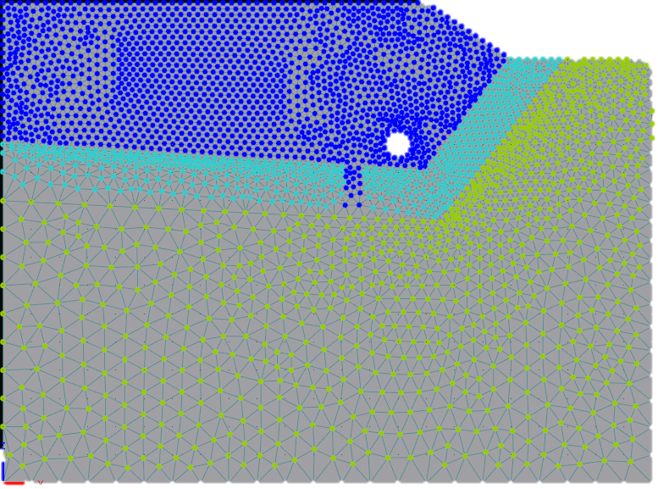
Crack in the clay seal

Slide 9
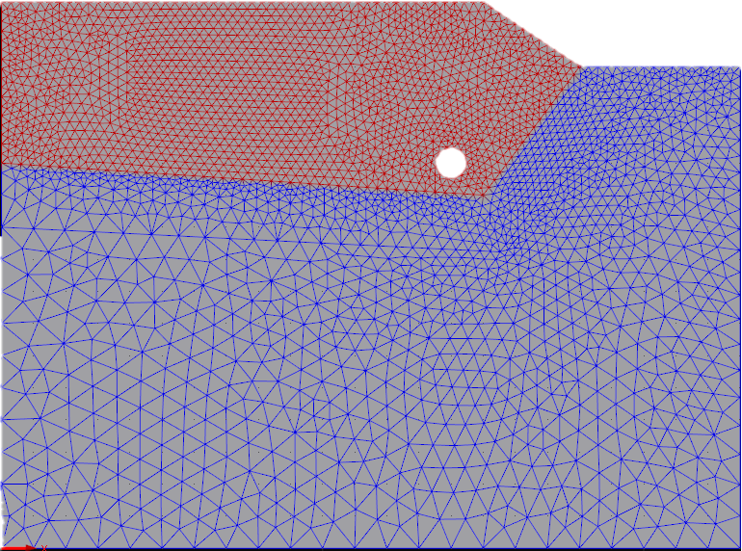
Initial conditions
Pressure head: -100 cm at the bottom, equillibrium
Contamination:
10 mg/cm2
0 mg/cm2

Slide 10
Úkol:
Vypracujete stručnou zprávu
  bez doprovodného textu, jen stručně okomentované výsledky a odpovědi na otázky na následujícím slidu

Slide 11
Úkol:
Vizualizujte šíření kontaminantu (screenshot s několika vybranými tiskovými časy)
Podívejte se na vývoj tlakové výšky, vlhkosti a odběru kořenovou zónou (nic do zprávy neexportujte)
Zkuste různá nastavení pro vizualizaci Streamlines (vložte do zprávy 2 screenshoty, které si vyberete)
Zjistěte:
  Jaké množství vody bylo do tělesa hráze během 30 dní infiltrováno?
  Jaké množství odteklo ve formě povrchového odtoku?
  Vykreslete průběh odtoku drenážním podtrubím.
  Jaké množství kontaminantu bylo zachyceno drenáží?
  Kdy přibližně dorazil kontaminant na spodní okraj simulované oblasti?
  Kolik kontaminantu vyteklo za 30 dní z tělesa hráze (dostalo se do podloží)?

